Slide 1



X
Performance Analysis
Kimia Farma - Big Data Analytics
Presented by
Aditya Fajri Melinianto

Slide 2





Aditya Fajri Melinianto
Data Science Enthusiast
Hi there! I'm Aditya, a recent graduate with a bachelor degree of computing in
Ahmad Dahlan University. I'm passionate about analyzing data and data-driven
decision making, also I'm excited to kickstart my career in a data field. I'm actively
seeking entry-level opportunities where I can leverage my skills and enthusiasm to
make a positive impact.
Central Java, Indonesia
adityafajrimelinianto@gmail.com
https://www.linkedin.com/in/adityafajri/

Slide 3
Courses and Certification
Rakamin Data Science Batch 43 | show credential July, 2024 Rakamin The Winner of Best Final Project Team | show credential July, 2024 Rakamin The Best Student of Final Project | show credential July, 2024 Rakamin The Most Outstanding Student | show credential July, 2024

Slide 4

About Company
Kimia Farma adalah perusahaan industri farmasi pertama di Indonesia yang didirikan oleh Pemerintah Hindia Belanda tahun 1817. Nama perusahaan ini pada awalnya adalah NV Chemicalien Handle Rathkamp & Co. Berdasarkan kebijaksanaan nasionalisasi atas eks perusahaan Belanda di masa awal kemerdekaan, pada tahun 1958, Pemerintah Republik Indonesia melakukan peleburan sejumlah perusahaan farmasi menjadi PNF (Perusahaan Negara Farmasi) Bhinneka Kimia Farma. Kemudian pada tanggal 16 Agustus 1971, bentuk badan hukum PNF diubah menjadi Perseroan Terbatas, sehingga nama perusahaan berubah menjadi PT Kimia Farma (Persero).
Dikutip dari website resmi Kimia Farma :
www.kimiafarma.co.id/id/sejarah-kimia-farma, diakses tanggal 2 November 2024

Slide 5
Project Portfolio
Pada final project dalam project based internship kali ini, kita diminta untuk melakukan analisa dan evaluasi terhadap kinerja bisnis Kimia Farma dari tahun 2020 hingga 2023. Beberapa tabel yang akan dilakukan analisa adalah :
kf_final_transaction.csv
kf_inventory.csv
kf_kantor_cabang.csv
kf_product.csv.
Keempat tabel tersebut nantinya akan dilakukan penggabungan dengan menggunakan bantuan bahasa pemrograman SQL supaya bisa memberikan informasi yang diminta / dibutuhkan. Tabel tersebut nantinya akan disebut sebagai tabel analisa yang merupakan hasil agregat dari keempat tabel yang sudah disebutkan diatas.
Project explanation video here!

Slide 6
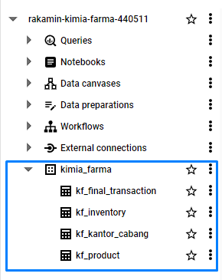
Importing Dataset to BigQuery
Import Dataset Ke BigQuery
Sebelum melakukan import ke-4 tabel yang sudah disediakan, kita perlu terlebih dahulu untuk melakukan create project terlebih dahulu. Setelah kita melakukan create project, lalu setelah itu kita membuat dataset dan mengupload ke-4 tabel tersebut ke dalam dataset untuk dilakukan analisa lebih lanjut.

Slide 7
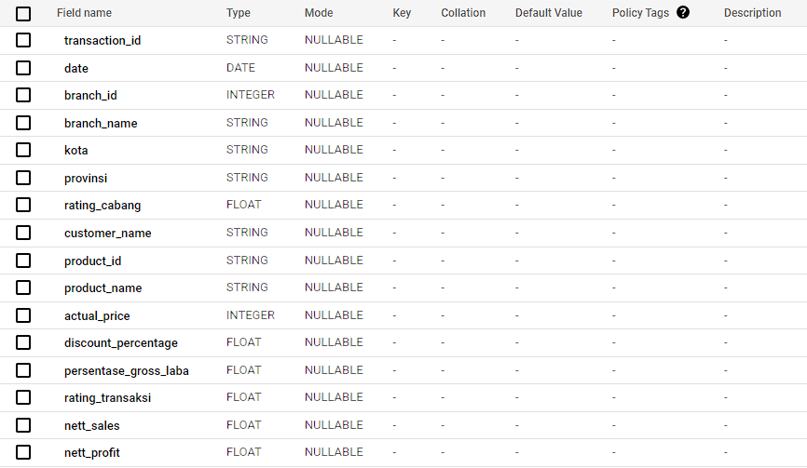
Tabel Analisa
Schema Tabel Analisa
Setelah mengupload ke 4 tabel tersebut, langkah selanjutnya adalah menggabungkan tabel tersebut ke dalam suatu tabel yang akan kita sebut sebagai tabel analisa. Tabel analisa tersebut nantinya akan digunakan sebagai sumber data pada pembuatan dashboard yang akan dikoneksikan ke BigQuery

Slide 8
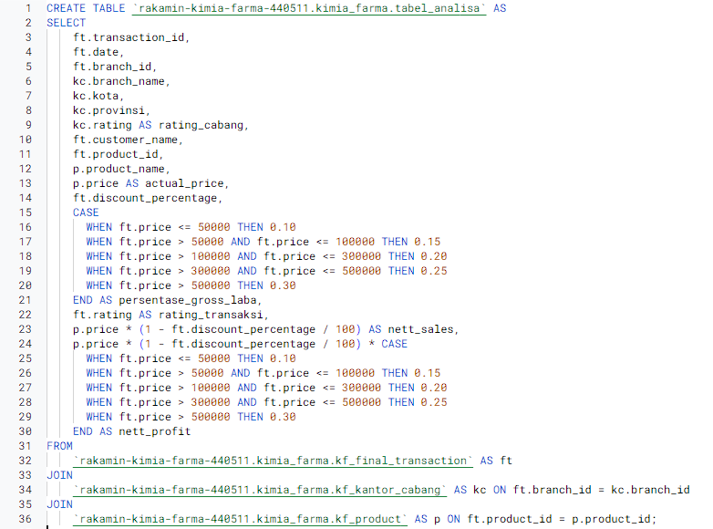
BigQuery Syntax
BigQuery Syntax
Gambar disamping merupakan kode program SQL dalam pembuatan tabel analisis. Pertama-tama kita memilih terlebih dahulu kolom mana yang akan ditampilkan, setelah itu melakukan pengkondisian laba terhadap harga obat, lalu setelah itu menghitung nett sales dan nett profit kemudian melakukan JOIN.

Slide 9
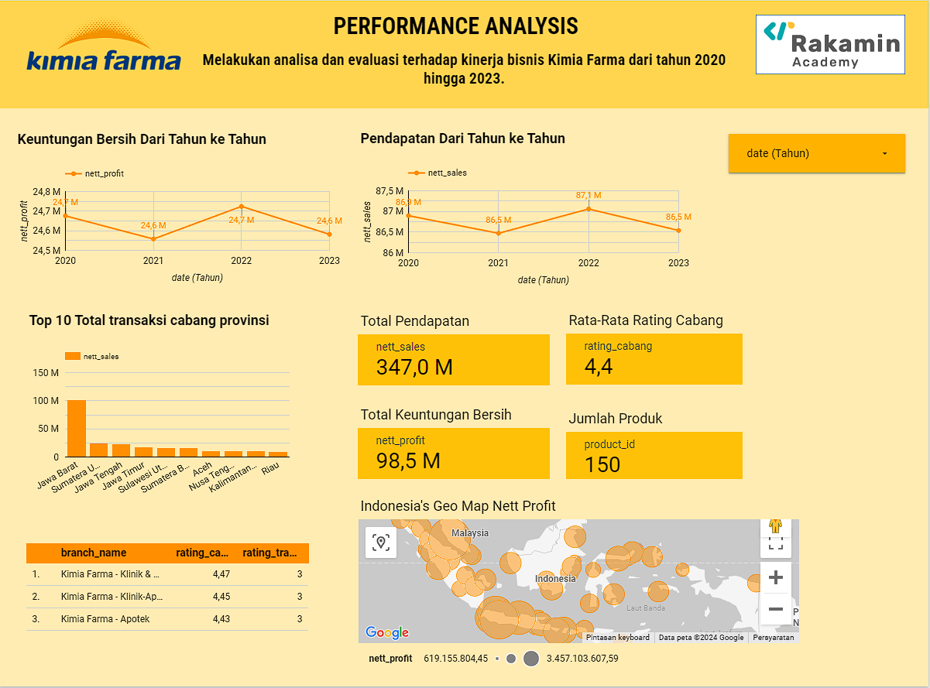
Dashboard Performance Analytics
Link Pengerjaan
Dashboard Looker Studio Github Repository
Video Presentasi

Slide 10
Thank You
X

